Slide 1
МОУ «Средняя общеобразовательная школа №7» г. Донского
«Азбука жизни» Л.Н.Толстого
Урок литературного чтения в 4 классе
УМК «школа России»
Тема: «Карл Иванович и Николенька»
Л.Н.Толстой «Детство». Главы из повести.
Глава 4 – «Классы»
Составила
Махлина Евгения Ильинична -
учитель начальных классов

Slide 2
«Чтение хороших книг – это беседа с почтеннейшими людьми прошлых веков — их авторами,
и причем ученая беседа, в которой они открывают нам только лучшие из своих мыслей.»
Рене Декарт

Slide 4
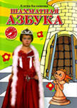
Азбука - начальные основания какой –либо науки. (Словарь)

Slide 5
«Наум наставит на ум»
«Как учили дворянских детей»
«…Рука покоится на ручке кресел»
«…Он нес наши платья и обувь…»
«…Задал нам урок из истории…»

Slide 6
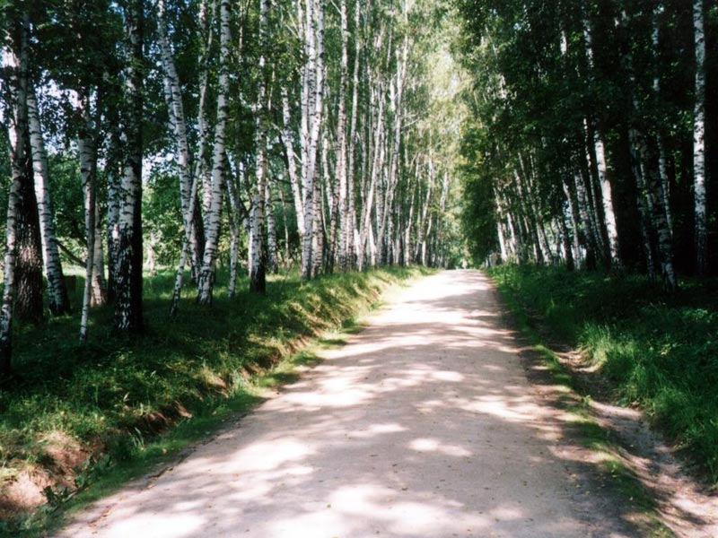
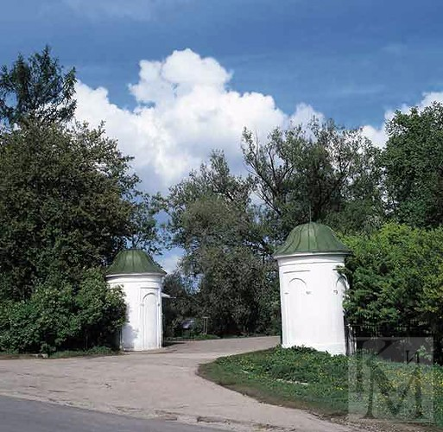
Прешпект

Slide 7
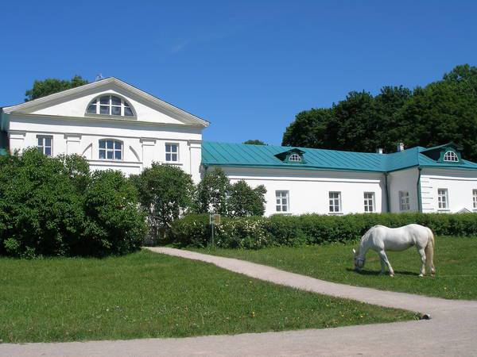
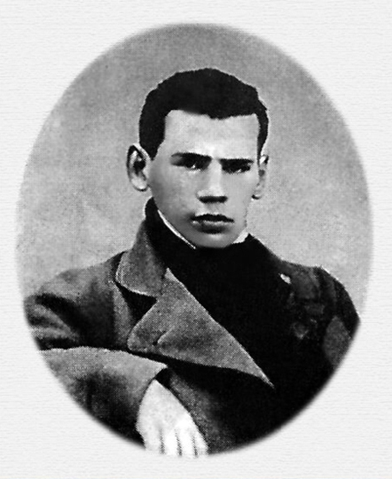
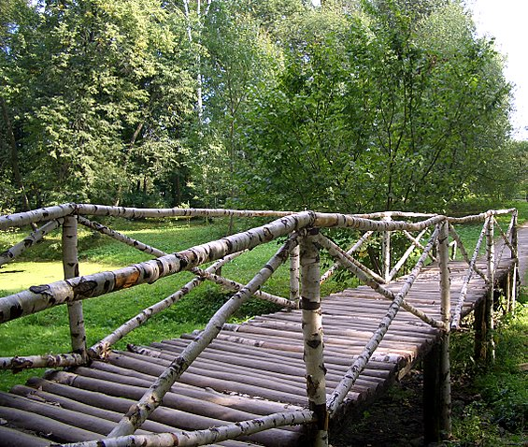
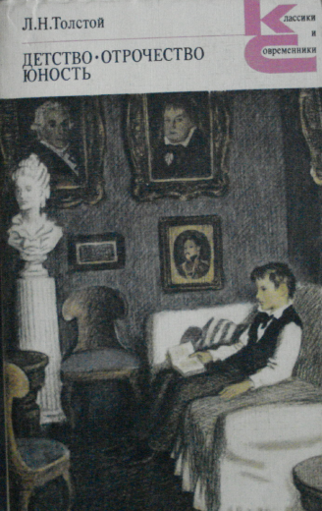
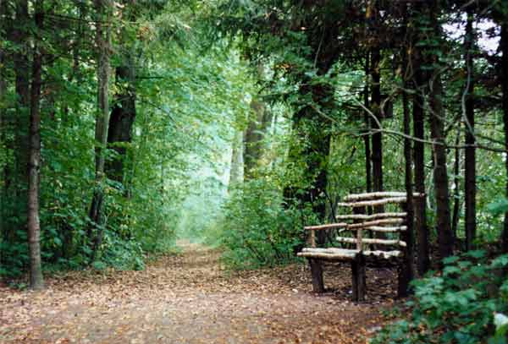
«Без своей Ясной Поляны я трудно могу себе представить Россию и мое отношение к ней.»

Slide 8
Валентин Серов «Дети»

Slide 9
В. Серов «Мика Морозов»

Slide 10
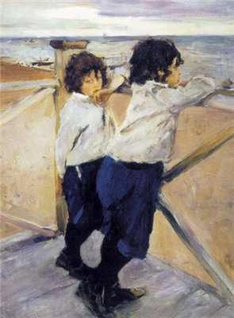
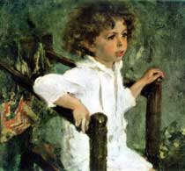
Кто из этих мальчиков (на обеих картинах), на ваш взгляд, мог бы быть Николенькой Иртемьевым?
Почему?
Можно ли по портрету сказать что либо о характере мальчика?
Какое настроение вызывает картина?

Slide 11
«Учитель Карл Иванович» (глава из повести)
«…Только о том и думает всю жизнь, прошептал я,- как бы мне делать неприятности».
«Какой он добрый
и как нас любит,
а я мог так дурно
о нём думать».

Slide 12
«Классы» (глава 4)
«…Дети большие стали,
им надо серьёзно учиться…»
«Из всех пороков самый ужасный – это
неблагодарность…»

Slide 13
Стремление к добру, правде, истине, любви, красоте.

Slide 14
«Во всем, как хотите, чтобы с вами поступали люди, так поступайте и вы с ними.» (Мф.7:12)

